Slide 1
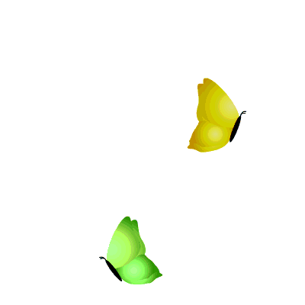
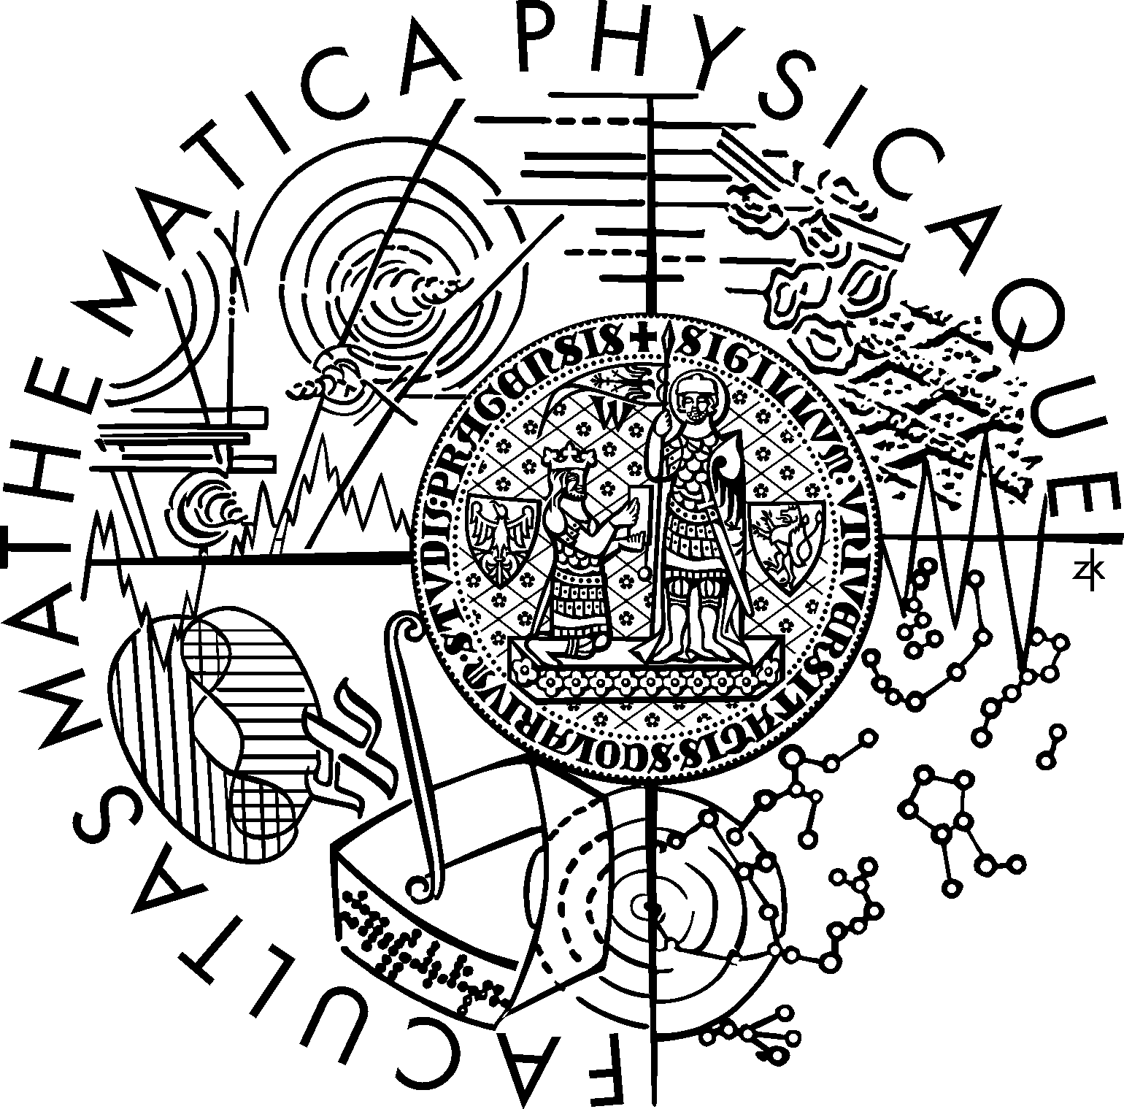
FYZIKÁLNÍ CHAOS:
OD MÁVNUTÍ MOTÝLÍCH KŘÍDEL K ROZPADU SLUNEČNÍ SOUSTAVY
Pavel Stránský
www.pavelstransky.cz
Ústav částicové a jaderné fyziky
Matematicko-fyzikální fakulta Univerzity Karlovy
Gaudeamus Brno
3. listopad 2016

Slide 2
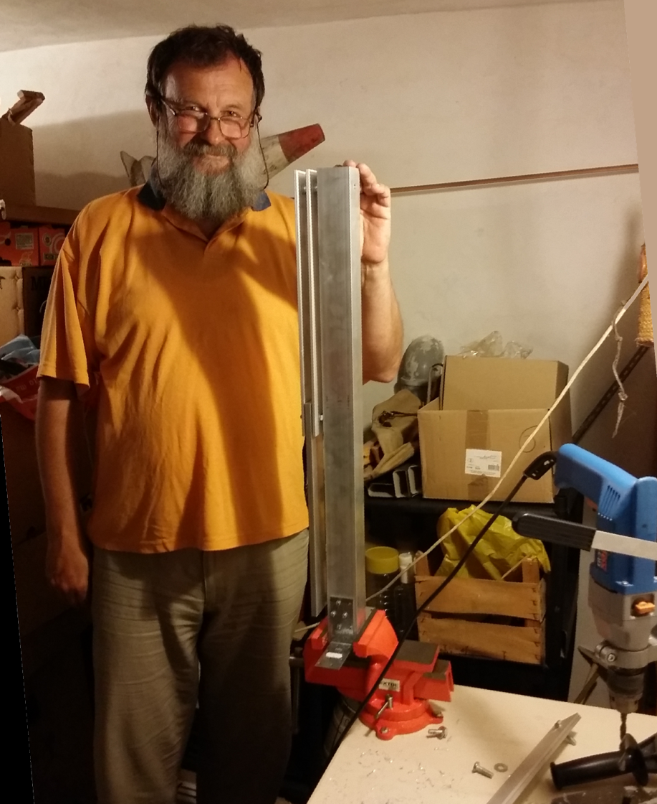
dvojné kyvadlo

Slide 3
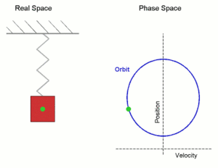
Co si odnášíme z hodin fyziky:
pravidelný
periodický
uspořádaný
Pohyb je
a většinou předepsaný vzorečkem:
vržený kámen
závaží na pružině
pohyb nebeských těles
poloha
parabola
periodické kmitání
obíhání po elipse kolem společného hmotného středu
Známe-li přesně stav našeho systému, pohybové rovnice nám umožňují vypočítat jeho přesnou budoucnost (ale i minulost).

Slide 4
?
Budeme-li znát stav našeho systému jen přibližně,
dokážeme určit alespoň
přibližnou budoucnost (minulost)?

Slide 5
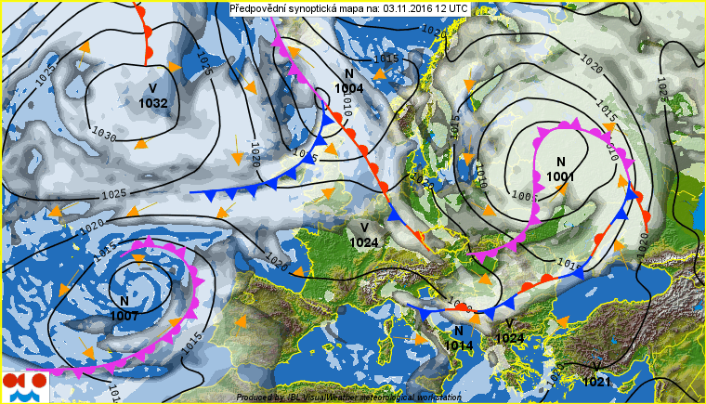
Meteorologie
Proč předpověď počasí často nevychází?

Slide 6
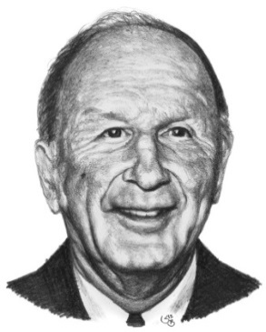
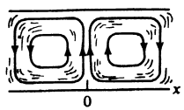
Edward Lorenz
Bénardova buňka
(1917-2008)
meteorolog, USA
- jednoduchý model proudění vzduchu v zemské atmosféře (1962)

Slide 7
Edward Lorenz
Bénardova buňka
(1917-2008)
meteorolog, USA
- jednoduchý model proudění vzduchu v zemské atmosféře (1962)
Lorenz počítal na počítači “předpověď počasí” pomocí svých rovnic.
Přesnost počítače byla 6 platných cifer (14,7139 m/s), ale tiskárna vypisovala jen 3 platné cifry (14,7 m/s).
rychlost proudění
čas
Lorenz si večer zapisuje mezivýsledek (14,7 m/s)
a druhý den pouští výpočet od tohoto místa.
Po krátkém čase dostává kvalitativně odlišný průběh počasí.
1963: Jedno mávnutí křídel racka zásadně ovlivní budoucí průběh počasí.
1972: Může mávnutí křídel motýla v Brazílii způsobit tornádo v Texasu?

Slide 8
Edward Lorenz
Bénardova buňka
(1917-2008)
meteorolog, USA
Efekt motýlích křídel (The butterfly effect) metafora fyzikálního chaosu
citlivá závislost na počátečních podmínkách
citlivá závislost k nepatrným poruchám
- jednoduchý model proudění vzduchu v zemské atmosféře (1962)
Lorenz počítal na počítači “předpověď počasí” pomocí svých rovnic.
Přesnost počítače byla 6 platných cifer (14,7139 m/s), ale tiskárna vypisovala jen 3 platné cifry (14,7 m/s).
„Motýl se svou křehkostí a slabostí se přirozeně hodí jako symbol toho, že malé může ovlivnit velké.“
rychlost proudění
čas
Lorenz si večer zapisuje mezivýsledek (14,7 m/s)
a druhý den pouští výpočet od tohoto místa.
Po krátkém čase dostává kvalitativně odlišný průběh počasí.
1963: Jedno mávnutí křídel racka zásadně ovlivní budoucí průběh počasí.
1972: Může mávnutí křídel motýla v Brazílii způsobit tornádo v Texasu?

Slide 9
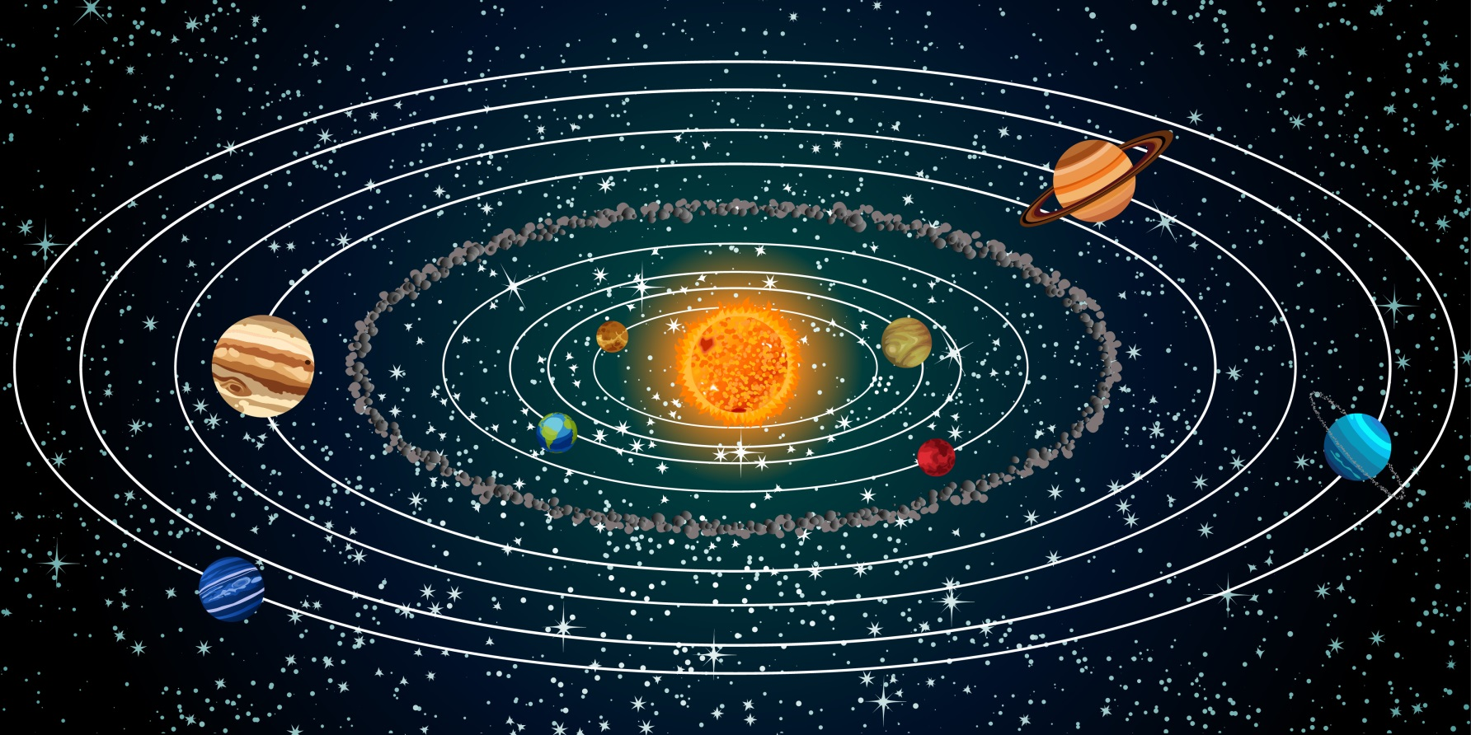
Nebeská mechanika
Pohne motýl celou sluneční soustavou?

Slide 10
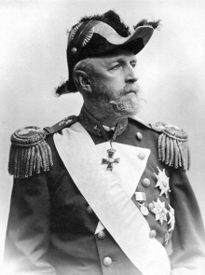
Historie: Problém více těles v nebeské mechanice
1887
švédský a norský král Oscar II vyhlašuje u příležitosti svých 60. narozenin vědeckou soutěž s cílem nalezení obecného řešení systému mnoha těles v nebeské mechanice
cena pro vítěze: zlatá medaile a 2500 zlatých korun
Soutěžní úloha:
Uvažujte soustavu libovolně mnoha hmotných bodů, které se navzájem přitahují podle Newtonova gravitačního zákona. Za předpokladu, že mezi hmotnými body nikdy nedojde ke srážce, zkuste naleznout souřadnice každého z nich ve tvaru dobře se chovajících funkcí času.

Slide 11
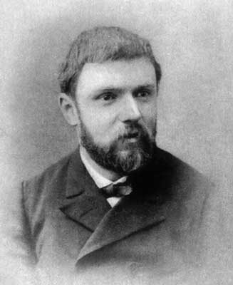
Historie: Problém více těles v nebeské mechanice
1887
švédský a norský král Oscar II vyhlašuje u příležitosti svých 60. narozenin vědeckou soutěž s cílem nalezení obecného řešení systému mnoha těles v nebeské mechanice
cena pro vítěze: zlatá medaile a 2500 zlatých korun
1888
do soutěže se přihlašuje Henri Poincaré prací nazvanou O problému tří těles a rovnicích dynamiky
Karl Weierstrass, Charles Hermite, Gösta Mittag-Leﬄer jako porotci soutěže ho vyhlašují vítězem
vítězná 160 stránková práce má být publikována, avšak editor upozorňuje Poincarého na určité nejasnosti
po dlouhém mlčení Poincaré nachází fatální chybu a stahuje již vytištěné vydání práce
Henri Poincaré
(1854-1912)
1890
Poincaré publikuje na vlastní náklady (přesahující výhru 2500 korun) novou práci v rozsahu 270 stránek, v nichž odhaluje do té doby skrytou bohatost a složitost řešení pohybových rovnic klasické mechaniky a ukazuje jejich nestabilitu.

Slide 12
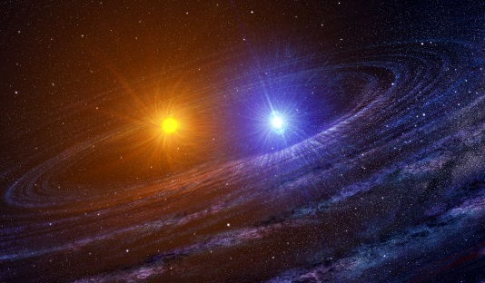
Dvě tělesa
(přitahující se gravitačně)
(stejná hmotnost těles)
zjednodušení:
tělesa mají zanedbatelné rozměry
tělesa nemají žádnou vnitřní strukturu
tělesa nevyzařují energii
pravidelný periodický pohyb po elipsách
(1609 - Johannes Kepler a jeho zákony)

Slide 13
Dvě tělesa
(přitahující se gravitačně)
(stejná hmotnost těles)
zjednodušení:
tělesa mají zanedbatelné rozměry
tělesa nemají žádnou vnitřní strukturu
tělesa nevyzařují energii
pravidelný periodický pohyb po elipsách
(1609 - Johannes Kepler a jeho zákony)

Slide 14
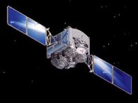
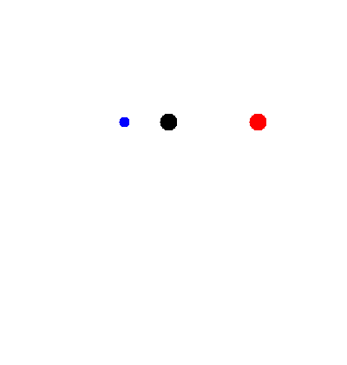
Dvě tělesa
Tři tělesa
+
(zjednodušení: pohyb probíhá v jedné rovině)

Slide 15
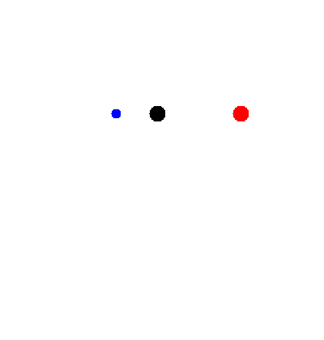
Dvě tělesa
Tři tělesa
+
(zjednodušení: pohyb probíhá v jedné rovině)
téměř periodický stabilní pohyb

Slide 16
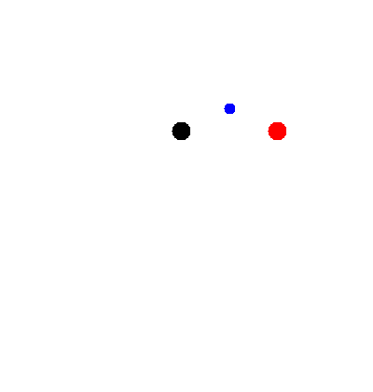
Tři tělesa
- příklad nestabilního pohybu
modrá družice na počátku nepatrně posunuta
1 km
+1 cm

Slide 17
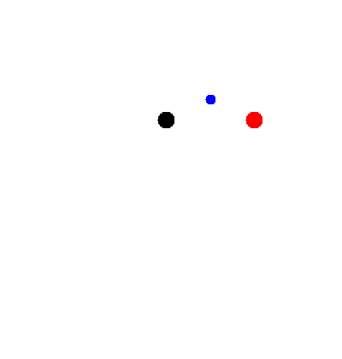
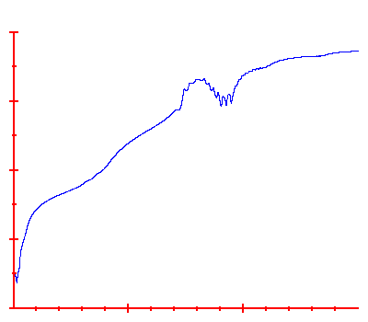
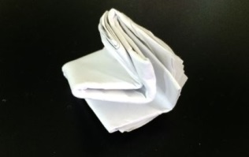
Tři tělesa
- příklad nestabilního pohybu
vzdálenost mezi modrými družicemi
(obrázek nalevo - obrázek napravo)
$$δ=δ_{0}{10}^{λt}$$
100
Odchylka roste exponenciálně
(jako například tloušťka papíru v závislosti na počtu přehnutí)
δ [km]
10
1
0.1
0.01
sklon přímky – Ljapunovův exponent λ
0.001
0.0001
0.00001
čím větší, tím je systém nestabilnější
7 krát
Britney Gallivan
0
50
100
čas t [h]
12 krát

Slide 18
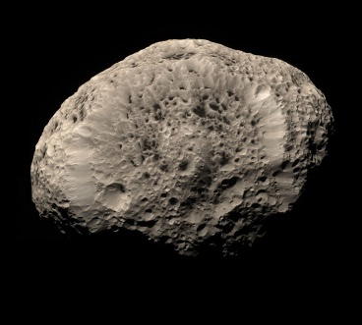
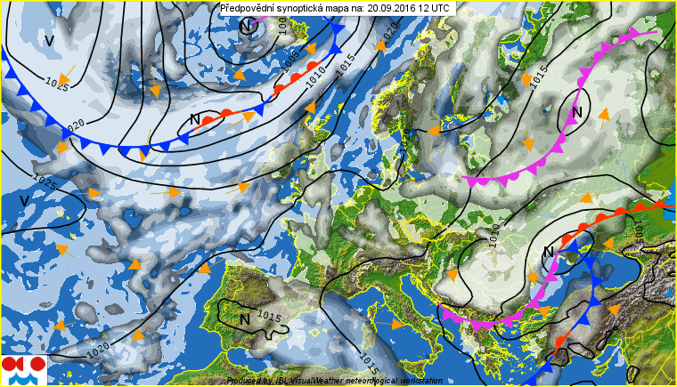
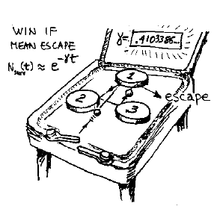
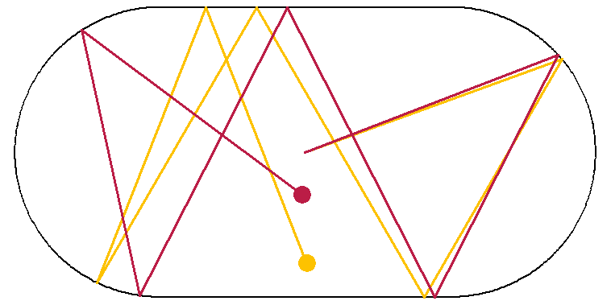
$$τ=\frac{1}{λ}$$
Ljapunovův čas
doba, za kterou se odchylka dvou blízkých drah zdesateronásobí
udává odhad, na jak dlouhou dobu lze předpovědět budoucnost systému
Příklady
Hyperion (jeden z měsíců Saturnu):
osa rotace se chaoticky mění v čase
důsledek rezonance s dalším Saturnovým měsícem Titanem
36 dní
Předpověď počasí: několik hodin až dnů
Oválný kulečník:
několik vteřin (několik odrazů)
Hra pinball:

Slide 19
Sluneční soustava
Důsledek rezonance mezi Jupiterem a Merkurem
Lyapunovův čas:
5 až 50 milionů let
J. Laskar a M. Gastineau (2009):
počítají velmi přesně budoucnost sluneční soustavy s 2501 různými počátečními podmínkami: všechny planety a jejich měsíce jsou na svých místech, pouze Merkur vždy posunou o 0,38 mm.
do budoucnosti vzdálené 5 miliard let dostávají 20 kolizních řešení (tj. necelé 1%) různého typu:
Merkur se srazí s Venuší
Merkur spadne do Slunce,
Merkur vychýlí Mars na kolizní dráhu se Zemí
Wayne B. Hayes (2007) - Is the outer Solar System chaotic? (Nature Physics 3, 689)
J. Laskar, M. Gastineau (2009) – Existence of collisional trajectories of Mercury, Mars and Venus with the Earth (Nature 459, 817)

Slide 20
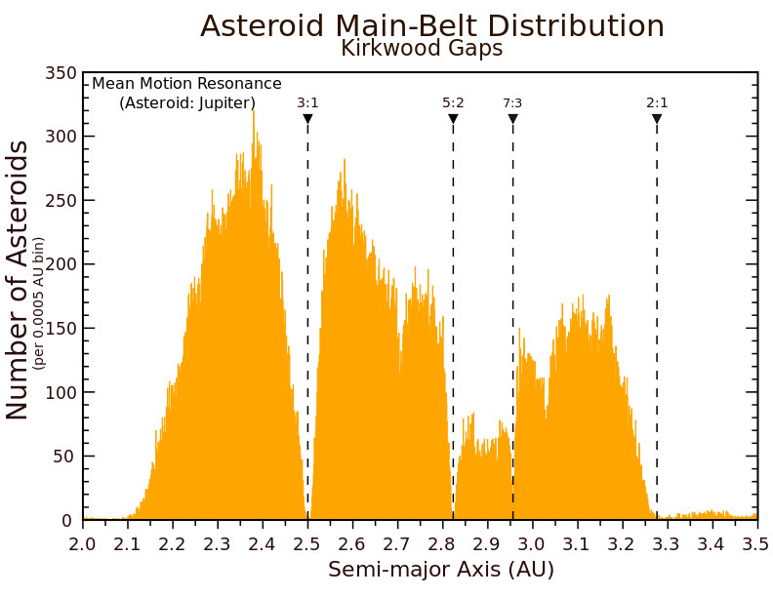
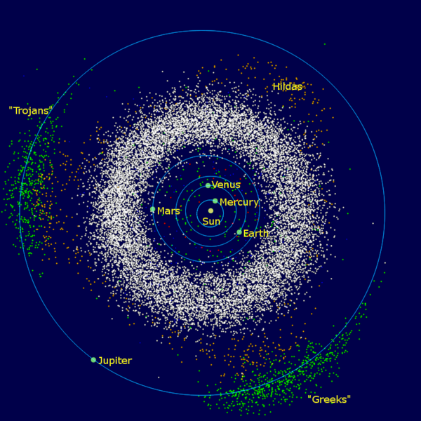
KAM teorém
(Andrej Kolmogorov, Vladimir Arnol’d, Jürgen Moser, 1960)
Chaotické chování je zapříčiněno rezonancemi – přenosem energie mezi jednotlivými složkami systému
Mezery v hlavním pásu asteroidů
- zapříčiněny rezonancemi oběžných drah s Jupiterem
(D. Kirkwood 1874)
Čím menší jsou čísla poměru, tím silnější rezonance.
hustota asteroidů
Nejslabší rezonance:
poměr zlatého řezu ≈ 1,62
Mars: 1,5 AU
vzdálenost od Slunce (AU)
Jupiter: 5,2 AU

Slide 21
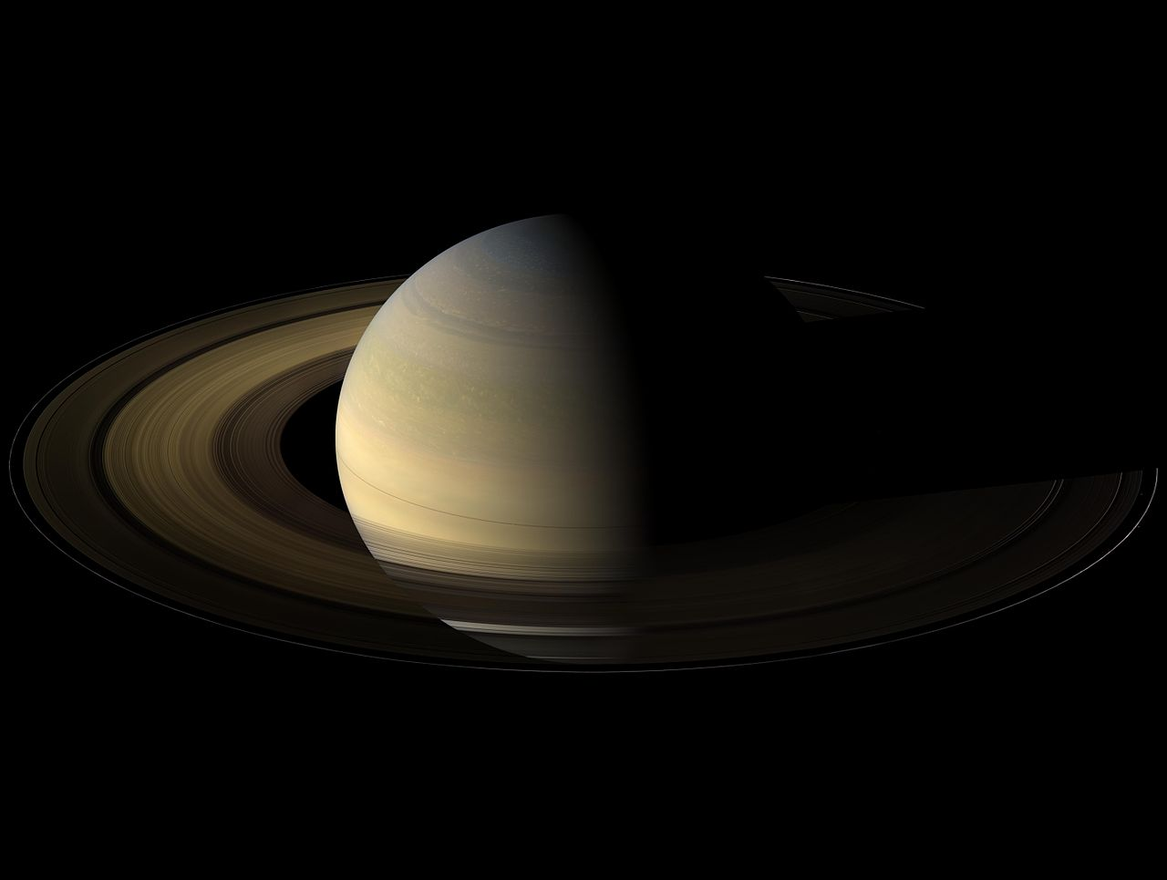
KAM teorém
(Andrej Kolmogorov, Vladimir Arnol’d, Jürgen Moser, 1960)
Chaotické chování je zapříčiněno rezonancemi – přenosem energie mezi jednotlivými složkami systému
Mezery v hlavním pásu asteroidů
- zapříčiněny rezonancemi oběžných drah s Jupiterem
Mezery v Saturnově prstenci
(D. Kirkwood 1874)
Čím menší jsou čísla poměru, tím silnější rezonance.
hustota asteroidů
Nejslabší rezonance:
poměr zlatého řezu ≈ 1,62
Mars: 1,5 AU
vzdálenost od Slunce (AU)
Jupiter: 5,2 AU
- důsledek rezonancí se Saturnovými měsíci

Slide 22
Logistické zobrazení
$$x_{n+1}=rx_{n}(1−x_{n})$$
populace (v roce n+1)
vymírání důsledkem přemnožení
parametr růstu
https://www.wolframalpha.com/input/?i=logistic+system

Slide 23
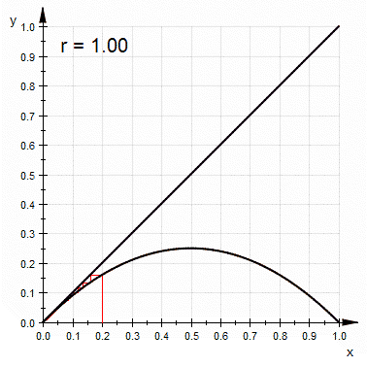
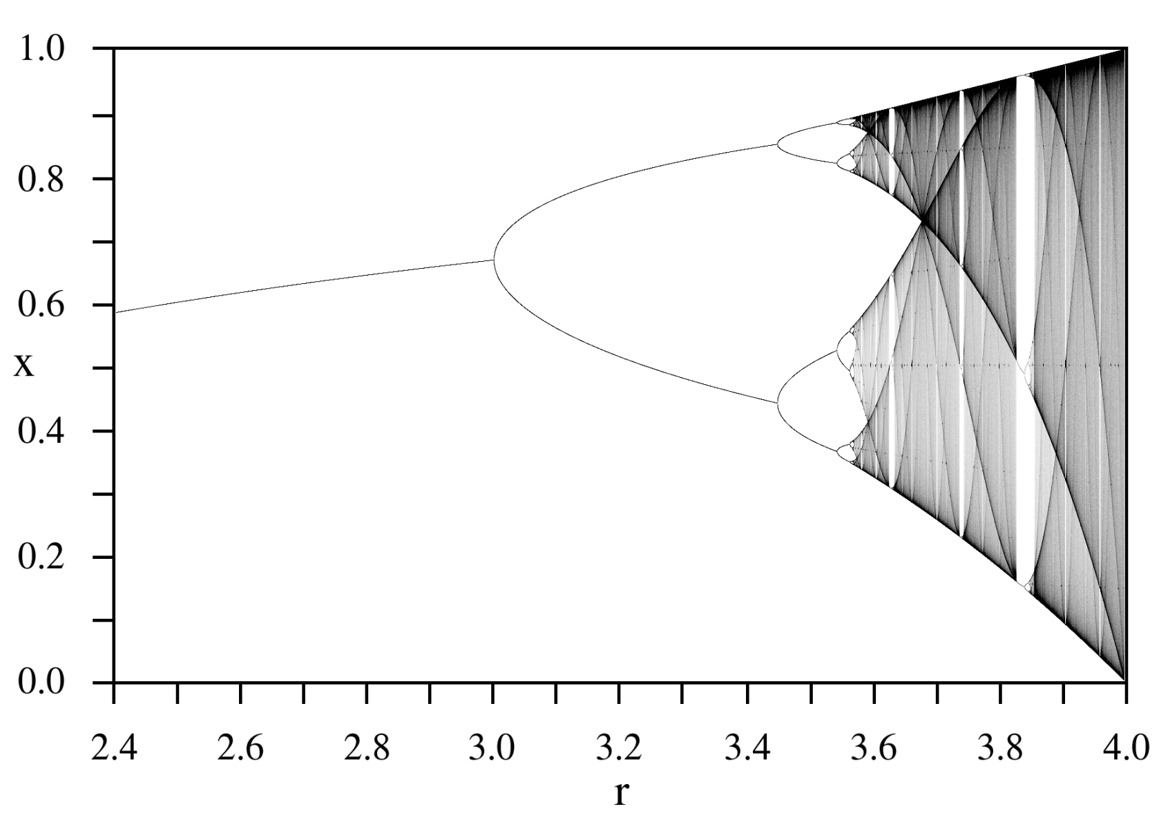
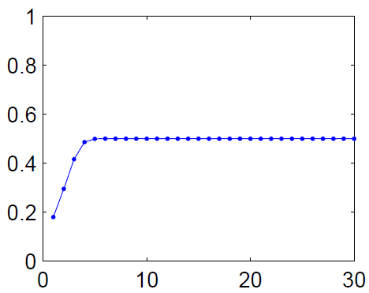
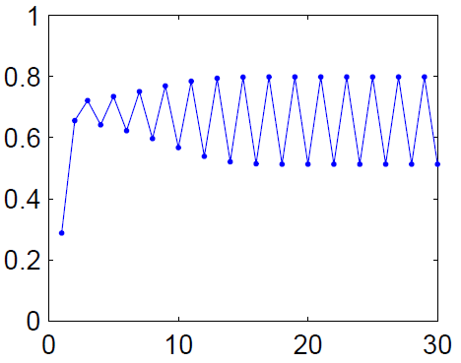
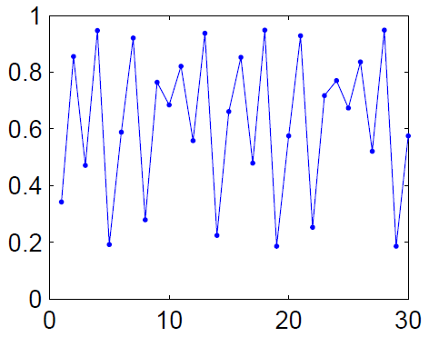
Logistické zobrazení
$$x_{n+1}=rx_{n}(1−x_{n})$$
bifurkace
perioda 2
atraktor
r=2
n (čas)
r=3,2
$$1+\sqrt{6}≈3,45$$
3,57 - chaos
r=3,8
https://www.wolframalpha.com/input/?i=logistic+system

Slide 24
Edward Lorenz (1960)
Přítomnost jasně udává budoucnost, ale přibližná přítomnost neudává budoucnost ani přibližně.
Robert May (1976)
Nejen ve vědě, nýbrž i ve světě politiky a ekonomie bychom na tom byli lépe, kdybychom si více uvědomovali, že to, že je systém jednoduchý, neznamená, že se musí jednoduše chovat.

